Slide 1
NWC202 Assignment 2: Chat Room Program using TCP Services
NWC Assignment – SE1310

Slide 2
Member
Phạm Quang Huy – HE130022
Nguyễn Minh Quang – HE130059
Nguyễn Quang Huy – HE130069
Diêu Gia Bảo – HE130033

Slide 3
Works
Java coding: Nguyen Quang Huy + Nguyen Minh Quang
Network Simulation: Pham Quang Huy
Generate report document: Whole team
Prepare presentation work: Dieu Gia Bao

Slide 4
Timeline
1) Studying document
Week 5
2) Design java GUI
Beginning of week 6
3) Backend java code section
Remaining of week 6
4) Perform and build NS2
Week 7
5) Report the results in document
Week 8
6) Build presentation slides
Week 9

Slide 5
CHAT ROOM PROGRAM
Product perspective: provide communication between peoples in the same LAN (company, Internet center)
Operating Environment: any OS has installed JRE.
Structure: divides into 2 sub-programs
Server program
Client program
Requirement:
Those computers which run server program and client program must connect to the same router.
Client must know IP address of server.

Slide 6
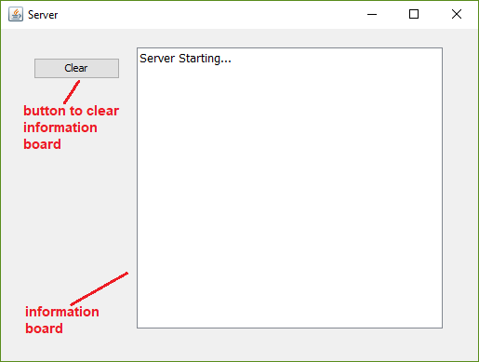
Graphical User Interface
Server program

Slide 7
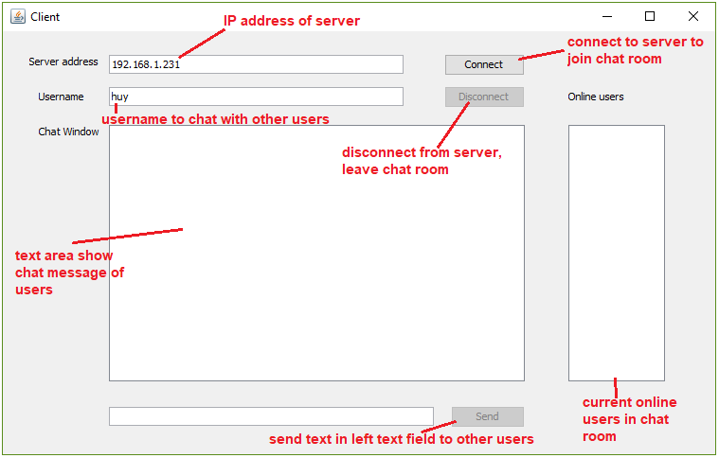
Graphical User Interface
Client program

Slide 8
How it works?
Create
Connect
Client application
Server application
Socket
Socket
Physical link

Slide 9
How it works?
Create
Connect
Client application
Server application
Socket
Socket
TCP SYN pkt, destination port 4000
Physical link

Slide 10
How it works?
Create
Connect
Client application
Server application
Socket
Socket
TCP SYNACK
Physical link

Slide 11
How it works?
Chatting
Server
Chat msg
from client 1
Client 1
Client 2
Client 3

Slide 12
How it works?
Chatting
Server
Chat msg
from client 1
Chat msg
from client 1
Chat msg
from client 1
Client 1
Client 2
Client 3

Slide 13
How it works?
Discon-nect
Server
Disconnect signal
socket.close()
Client 2
Client 3
Socket
Client application

Slide 14
NETWORK SIMULATION
We use network simulator 2 (ns2) for this simulation.
NAM (Network Animator)
Node: hosts, routers…
Line: expressed as communication link (bandwidth, delay)
Xgraph: generate graph of trace-var (cwnd_, maxsq_, ack_) to evaluate result
Input: .tcl script file contain ns2 code
Output: .nam file, .xg file
Notes:
Các bạn cũng biết là ns2 là 1 công cụ hỗ trợ cho việc giả lập hệ thống mạng
thể hiện sự lưu thông của các gói tin trong hệ thống được hình ảnh hóa bằng NAM – công cụ hoạt hình hóa mạng:
Trong NAM, node tượng trưng cho các host và các router
Đường thẳng nối giữa các node thể hiện cho communication links
2 thông số của communication link là băng thông và delay hay còn gọi là độ trễ

Slide 15
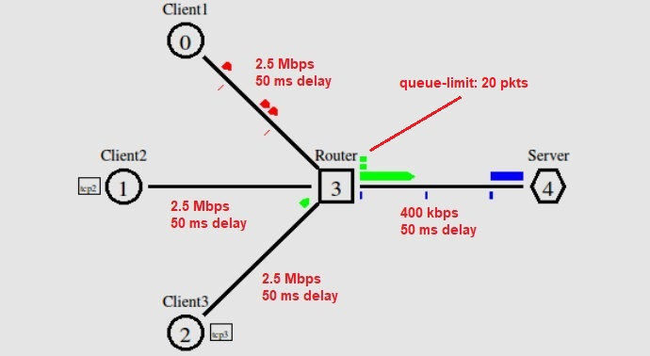
NETWORK ANIMATOR
Notes:
Hệ thống mạng bao gồm 3 client node là 0,1,2; 1 router node và 1 server node
Tất cả link giữa clients và router đều được cài đặt giống nhau, với băng thông là 2.5 Mbps và độ delay là 50ms
Link giữa router và server thì hơi khác 1 chút, với băng thông chỉ có 400 kbps và độ delay là 50ms.
Ở router bọn mình set 1 cái queue và nó chỉ chứa được nhiều nhất 20 gói tin thôi
TCP Agent được gắn ở các client và TCP Sink được gắn ở server để thiết lập kết nối TCP giữa client và server
Cuối cùng Giao thức truyền dữ liệu mà bọn mình sử dụng là FTP

Slide 16
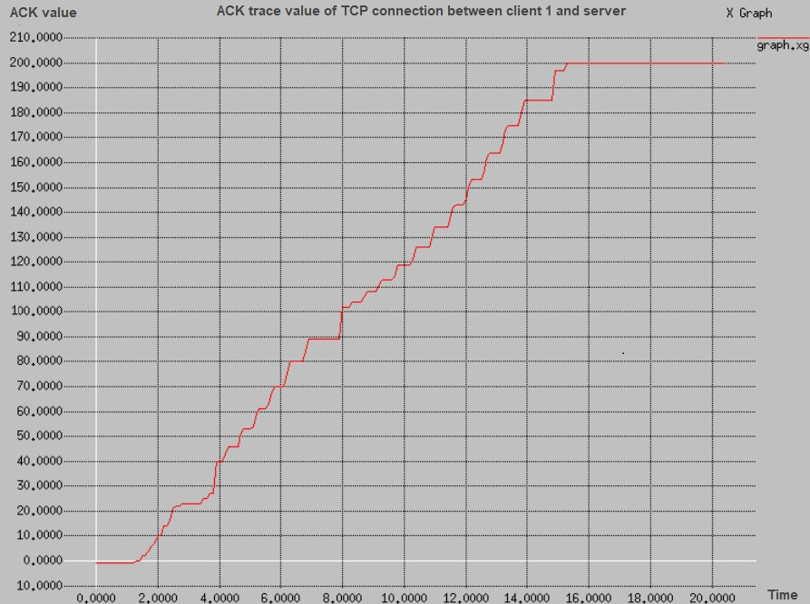
ACK Graph
Notes:
Trong file tcl script thì mình đặt 1 trace variable là ack cho kết nối TCP giữa client 1 và server,
và như các bạn thấy đây là biểu đồ thể hiện ack number của các gói tin ack mà server trả về cho client 1 theo thời gian
- Các bạn có thể thấy giá trị cuối cùng của ACK là 200, điều này cho biết có 201 gói tin gửi từ client 1 đến server thành công vì ack đầu tiên là 0

Slide 17
Evaluation
We had found that number of successfully sent packets is S = 201.
The bottleneck bandwidth = 400kbps, because default packet size in ns2 is 1000 bytes => bottleneck bandwidth now is 400000 ÷ 8 ÷ 1000 = 50 packets/sec. (1)
FTP start at T = 1, end at T = 15 => transmission time (TT) = 14 sec. (2)
From (1) and (2) => total packets sent by client 1 is (50 pkt/s x 14 sec) ÷ 3 ≈ 233 (packets)
=> the percentage of successful sent packet is 201/233 = 82%.

Slide 18
NETWORK ANIMATOR
Notes:
Hệ thống mạng bao gồm 3 client node là 0,1,2; 1 router node và 1 server node
Tất cả link giữa clients và router đều được cài đặt giống nhau, với băng thông là 2.5 Mbps và độ delay là 50ms
Link giữa router và server thì hơi khác 1 chút, với băng thông chỉ có 400 kbps và độ delay là 50ms.
Ở router bọn mình set 1 cái queue và nó chỉ chứa được nhiều nhất 20 gói tin thôi
TCP Agent được gắn ở các client và TCP Sink được gắn ở server để thiết lập kết nối TCP giữa client và server
Cuối cùng Giao thức truyền dữ liệu mà bọn mình sử dụng là FTP

Slide 19
Thanks for your listening

